Slide 1
OTKRIVANJE PRIJEVARA S KREDITNIM KARTICAMA
Tomislav Barbarić

Slide 2

Podatkovni skup
2840000 podatka
31 značajka

Slide 3
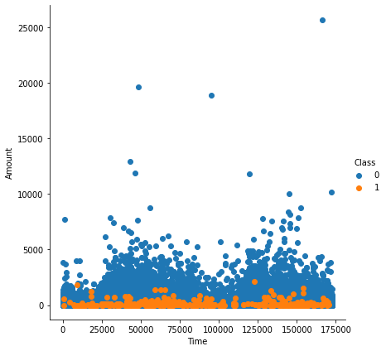
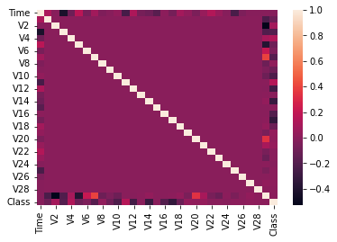

Slide 4
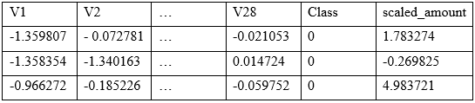
Predobrada podataka
Uklanjanje Time značajke
Skaliranje Amount značajke korištenjem RobustScaler-a

Slide 5
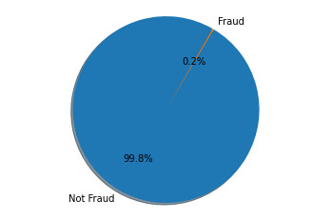
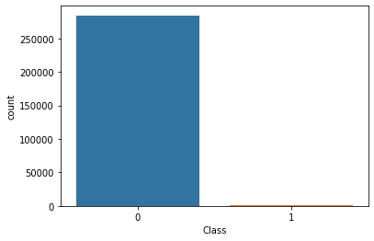
Balansiranje podataka
Oversampling ili undersampling?

Slide 6
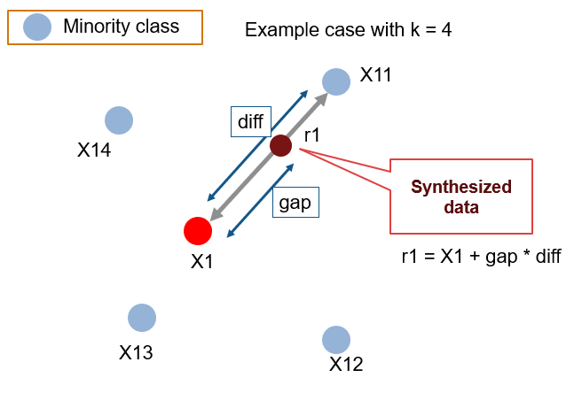
Balansiranje podataka
Korištena SMOTE tehnika balansiranja

Slide 7
Evaluacija modela
Cross validation score
ROC-AUC score
AUC score
F1 i Točnost nisu prikladni

Slide 8
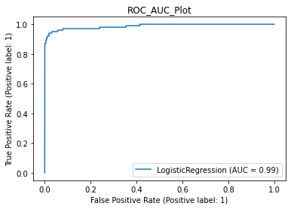
Logistička regresija
Izlaz modela je vjerojatnost klase
Cross validation: 98.84%
ROC-AUC: 95.81%
AUC: 0.99

Slide 9
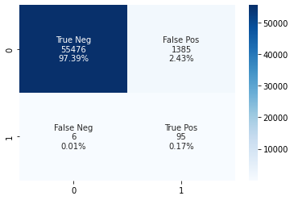
Logistička regresija
F1: 0.1202
Točnost: 0.9756

Slide 10
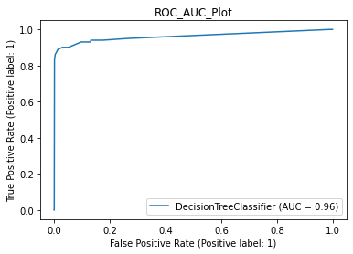
Klasifikator stabla odluke
Model u obliku stabla
Čvorovi su značajke a listovi klase
Na temelju značajki odabire klasu
Cross validation: 98%
ROC-AUC: 93.16%
AUC: 0.96

Slide 11
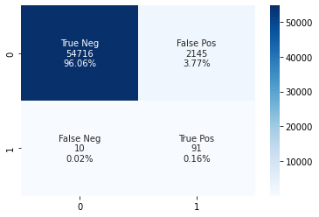
Klasifikator stabla odluke
F1: 0.0779
Točnost: 0.9622

Slide 12
Klasifikator nasumične šume
Sastoji se od velikog broja stabla odluke
Cilja da stabla dudu što neovisnija – prosjek procjene bolji od procjene pojedinačnog stabla
Pri svakom grananju odabiru se nasumične značajke za to grananje

Slide 13
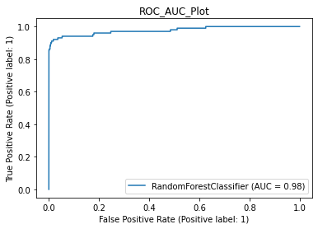
Klasifikator nasumične šume
Cross validation: 98.71%
ROC-AUC: 93.81%
AUC: 0.98

Slide 14

Klasifikator nasumične šume
F1: 0.3771
Točnost: 0.9948

Slide 15
XGBoost klasifikator
Algoritam za povećanje gradijenta za stabla odluke
Stvara skup stabla za analiziranje podatak za obuku i koristi postupke optimizacije spuštanja gradijenta kako bi se smanjila funkcija gubitka i poboljšala točnost predviđanja

Slide 16
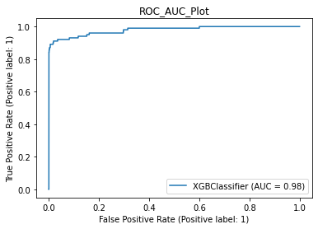
XGBoost klasifikator
Cross validation: 99.86%
ROC-AUC: 93.96%
AUC: 0.98

Slide 17

XGBoost klasifikator
F1: 0.2081
Točnost: 0.9880

